Slide 1
Отношение детей дошкольного возраста к педагогу в группе детского сада
Подготовила:
Воспитатель детского сада №3 «Светлячок» Григорян А. А.

Slide 2
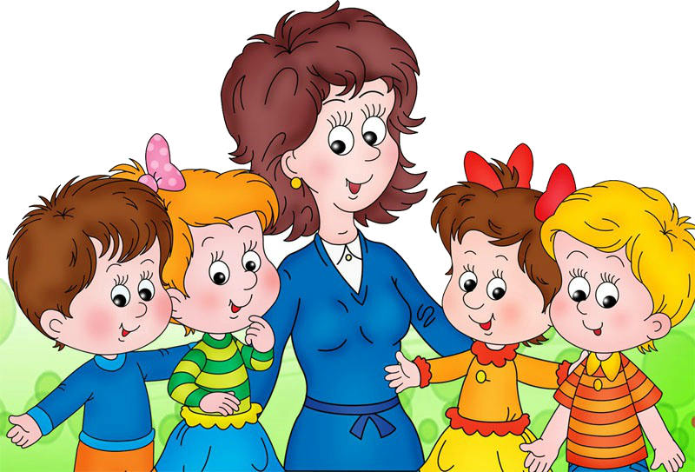

Slide 3
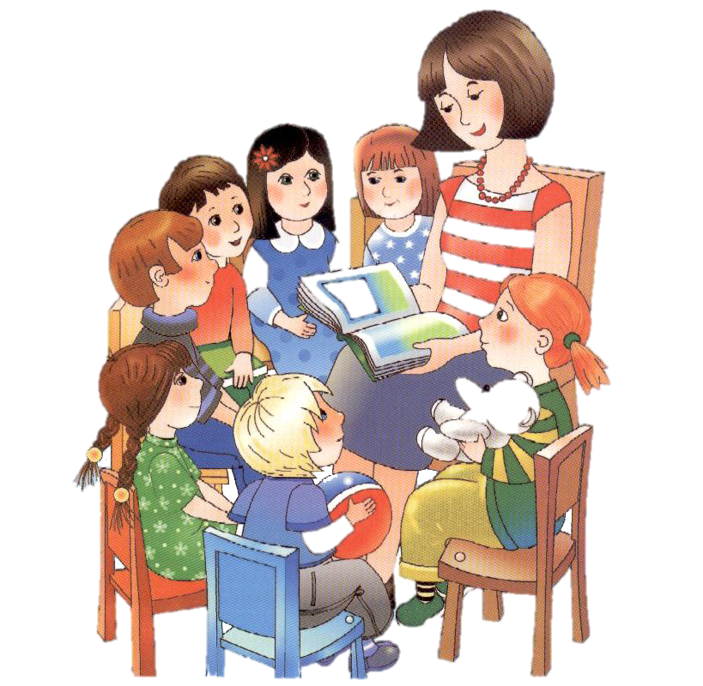
Одна из важнейших проблем дошкольного воспитания – общение, в котором участвуют ребенок и воспитатель.
В процессе общения ребенок делится с воспитателем своими мыслями, взглядами, чувствами, доказывает свою самостоятельность, ищет подтверждение правильности своей моральной позиции.

Slide 4
Для дошкольника воспитатель является старшим, мудрым товарищем, готовым всегда оказать помощь. Если ребёнок чувствует со стороны воспитателя внимание и уважение к себе, то у него формируется чувство переживания оценки взрослого.
Воспитатель должен обладать не только тактом и выдержкой и не допускать выкриков, грубых интонаций в своем поведении, но и уметь поддерживать у себя настроение позитивное и оптимистическое.

Slide 5
Отношение детей к воспитателю взаимосвязано с отношением к ним воспитателя, т. е. характерна взаимосвязь влияния личностных особенностей воспитателя на формирование представлений дошкольников о деятельности воспитателя.
Показателями отношения дошкольников к личности воспитателя послужили: форма общения, характер ответных реакций на его воздействие, содержание и частота обращений, эмоциональная вовлеченность ребенка в общение, доминирующий тип поведения ребенка в присутствии определенного воспитателя.

Slide 6
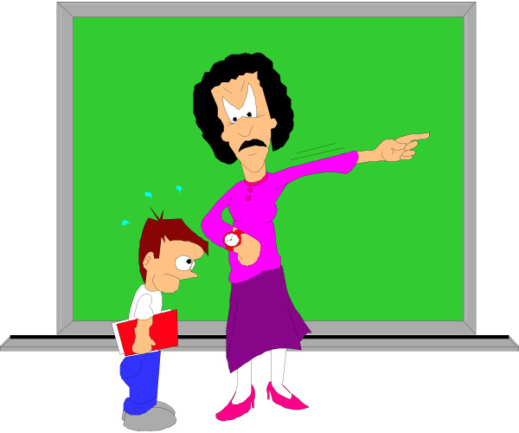

Slide 7
Отношение к воспитателю строго детерминировано. Конечно же, значительную роль в этом представляют возрастные особенности, изменение познания дошкольника, развитие его представлений о людях, формирование к концу дошкольного детства новой социальной позиции. Но важными являются и особенности личности каждого ребенка.

Slide 8
Позитивное отношение детей чаще проявляется к воспитателю с демократическим стилем руководства, что позволяет создать благоприятную основу для эффективного положительного воздействия на воспитанников, формирования у них важных личностных качеств, овладения ими правилами поведения. Отсутствие такого отношения ведет к затруднению воспитательно-образовательной работы с детьми.

Slide 10
Дети старшего дошкольного возраста в целом дают общую недифференцированную оценку воспитателя, немаловажную роль для них играет внешний вид педагога. В подготовительной к школе группе у детей оценка нередко проводится по признаку личного отношения воспитателя к ребенку, появляются оценки, основанные на информированности педагога, на присущих взрослому знаниях и умениях. В этот же возрастной период ребенок начинает выделять и оценивать нравственные качества воспитателя. В целом с возрастом у детей увеличивается степень осознанности их отношения к педагогу.

Slide 11
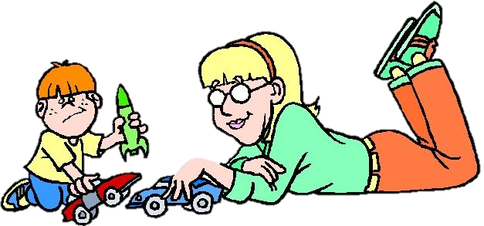
В целом же можно заключить, что для основной массы детей воспитатель являлся бы желательным партнёром по игре.
Обнаружилось, что большинство детей не только не относятся к воспитателю как реальному партнёру по игре, но и не усматривают в нём партнёра по свободному, неформальному общению.

Slide 12
Переживание оценки взрослого у ребенка формируется только в том случае, если он чувствует себя объектом внимания и уважения со стороны педагога. Эмоциональное отношение воспитателя к ребенку определяет характер эмоциональных переживаний воспитанников. Существенную роль играет экспрессивная сторона этих отношений, помогающая дошкольнику адекватно воспринять педагогическое воздействие.

Slide 13
В то же время ребенок принимает воспитателя за нравственный образец, независимо от эмоциональной привлекательности педагога. Возникает своеобразный «эффект роли», когда дети подражают ему даже в самом незначимом с точки зрения самого педагога.
Такое подражание у дошкольников личностно осмысленно и не является простым копированием воспитателя. Они выделяют у взрослого поведенческие штампы, свидетельствующие о его власти. Ролевой стереотип воспитателя в глазах воспитанников характеризуется также ореолом «непогрешимости».
Они приписывают педагогу особую проницательность. То, как воспитатель оценивает поступки детей, недостатки их поведения, воспринимается дошкольниками некритически.

Slide 14
Воспитатель выступает и как носитель качества «сверхконтроля», хотя оно может существенно расходиться с тем, как этот педагог на самом деле контролирует детей. Дети чувствуют себя постоянно «на виду» у педагога, переживая открытость, постоянную вероятность подвергнуться воздействиям взрослого, его способности «все увидеть и все оценить». Однако идеализируется малышами не столько конкретное лицо, сколько социальная функция педагога.

Slide 15
Особенности отношения дошкольников к личности воспитателя:
отношение детей к воспитателю взаимосвязано с отношением к ним педагога;
для детей характерна в основном положительная оценка личности педагога;
от оценки внешних качеств дошкольники переходят к оценке деятельности воспитателя, а затем нравственных качеств;
с возрастом растет осознание детьми своего отношения к воспитателю;
- ролевой стереотип воспитателя в глазах детей характеризуется «ореолом роли», «ореолом непогрешимости», «ореолом сверхконтроля».

Slide 16
СПАСИБО
ЗА ВНИМАНИЕ!

